Slide 1
SEMANA 1: CLASIFICACIÓN DE PROBLEMAS
GRUPO 3
Integrantes:
Cáceres Díaz, Renzo (11200004)
Escobar Villa, Andrés David (6200075)
Gonzales Aburto, Ricardo Daniel (18200061)
Huamaní Avendaño, Dulce María (18200219)
Molina Yupanqui, Flor Giannina (18200164)
Palomino Loa, Junior (18200172)
Quispe Vega, Anthony Yair (18200179)
Vera León, Bryan (18200124)

Slide 2

TABLA DE CONTENIDO
TEORÍA DE LA COMPLEJIDAD
01
02
CLASIFICACIÓN DE PROBLEMAS ALGORÍTMICOS
Introducción
Problemas P, problemas NP, problemas NP completos
03
CLASIFICACIÓN DE PROBLEMAS SEGÚN SU TIPO DE RESPUESTA
Problemas de decision, localización y optimización

Slide 3
01
TEORÍA DE LA COMPLEJIDAD
Introducción

Slide 4
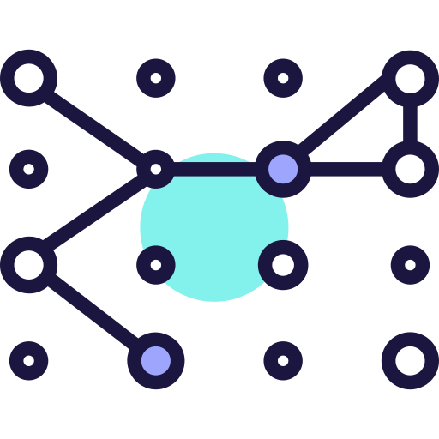
TEORÍA DE LA COMPLEJIDAD
Estudia como crece el coste computacional , principalmente en memoria y tiempo de resolver un determinado problema en relación a lo que crece el tamaño de dicho problema
Un ejemplo:
Quiero que mi computadora ordene unos cuantos números
Obviamente le va a costar mas ordenar 1000 números que 100 números, pero cuanto le cuesta mas
Cuanto le costara ordenar un millón o 100 millones
A medir estas cosas se dedica la teoría de la complejidad
La teoría de la complejidad tiene medidas de como aumenta ese coste computacional de solucionar un problema respecto al tamaño del problema

Slide 5
EJEMPLO
Seguimos con el ejemplo de los números
Imaginemos que el tiempo para ordenar 1000 números es 1 seg, que ordenar 10k sea 10 seg , en ordenar 20k tarde 20 seg , entonces concluimos que la complejidad de esta tanda de números es lineal , porque matemáticamente la función del tiempo para encontrar la solución con respeto al tamaño del problema es lineal , pero puede ocurrir que esa función para un problema sea constante , cuadrática , o exponencial ,
Si realizamos que el tiempo para ordenar 1k es 1 seg , 10k es 2 seg , 100k es 3 seg y así sucesivamente , es un ejemplo de crecimiento logarítmico , el cual es un coste asumible , los problemas de crecimiento constante son estables , los cuadráticos , polinómicos básicamente son algo mas costosos , y pues ya vienen los exponenciales que son de costo altísimo. Y Luego vienen los problemas P y NP , los cuales su complejidad de acuerdo al problema puede variar.

Slide 6

Diferencia entre problema y algortitmo
La complejidad de un problema es muy diferente a la complejidad de un algoritmo. Un problema se puede resolver de diferentes algoritmos , unos mas efectivos que otros , por ejemplo en el caso de ordenamiento , existen algoritmos muy eficientes como HeapSort o MergeSort el cual la complejidad o costo es nlogn , y otros como el método burbuja , el cual la complejidad es mas costosa por ser n al cuadrado
La complejidad de un problema es la del mejor algoritmo que la resuelva. Es decir van a ver varios caminos para resolver el problema , pero depende de nosotros descubrir cual es el mejor algoritmo que lo solucione.

Slide 7
02
CLASIFICACIÓN DE PROBLEMAS ALGORÍTMICOS
Problemas P, problemas NP, problemas NP completos

Slide 8
CLASIFICACIÓN DE PROBLEMAS ALGORITMICOS
PROBLEMAS P
02
PROBLEMAS NP COMPLETOS
03
PROBLEMAS NP
01
Conjunto de problemas en los que podemos encontrar una respuesta al problema en un tiempo razonable.
Son un subconjunto de los problemas Np que se caracterizan por ser los más complejos. Parecen intratables pero nadie ha sabido demostrarlo.
Los NP - Completos son equivalentes, esto quiere decir que:
Si se encuentra un algoritmo eficiente para un NP-completo entonces tenemos un algoritmo eficiente para cualquiera de ellos
Si probamos que un NP-completo no tiene algoritmos eficientes entonces ninguno los tiene.
Los problemas de tipo NP poseen una solución que podría ser difícil, pero una vez encontrada, es fácil de comprobar.

Slide 9
03
CLASIFICACIÓN DE PROBLEMAS ALGORÍTMICOS SEGÚN SU TIPO DE RESPUESTA
Problemas de decision, localización y optimización

Slide 10
PROBLEMAS DE DECISIÓN
En un problema de decisión las instancias se dividen en dos clases: sí y no.
Ejemplos:
¿Sera par el entero n?
¿Sera impar el entero n?
¿Sera primo el entero n?
¿Sera compuesto el entero n?
¿Terminara el proceso de Collatz si comenzamos con el entero n?
¿Se podrá escribir el entero n como suma de dos primos?
¿Se podrá colorear un mapa dado con cuatro colores o menos?
¿Tendrá soluciones enteras un sistema de ecuaciones polinomiales?
¿Terminara la ejecución de un programa dado?
Clases de problemas de decisión
*ZPP: Se pueden resolver sin error en tiempo polinomial con algoritmos aleatorizados.
*RP: Se pueden resolver con error unilateral en tiempo polinomial con algoritmos aleatorizados.
*BPP: Se pueden resolver con error bilateral en tiempo polinomial con algoritmos aleatorizados.
.
Clases de problemas de conteo
*P: Asociados a problemas de decisión en NP.
*PC: Los ♯P se pueden reducir en tiempo polinomial a estos.

Slide 11
PROBLEMAS DE LOCALIZACIÓN
Los problemas de localización, son aquellos en donde se trata de encontrar la mejor ubicación de una instalación dentro de un espacio geográfico.
Algoritmo de mínimos cuadrados: Técnica de análisis numérico, dentro de la optimización matemática, dado un paro ordenado y una familia de funciones, intentar encontrar una función continua que se aproxime a los datos, de acuerdo al criterio de mínimo error cuadrático.
Algoritmo de vecinos más cercanos k-Nearest Neighbor: Es un método que simplemente busca en las observaciones más cercanas a la que se está tratando de predecir y clasifica el punto de interés basado en la mayoría de datos que le rodean. Se aplica en sistemas de recomendación, búsqueda semántica y detección de anomalías.
.

Slide 12
PROBLEMAS DE OPTIMIZACIÓN
Consiste en un problema de localización y por lo menos un criterio de optimización. En el mundo de la computación se busca resolver los problemas de forma óptima, utilizando la menor cantidad de recursos, con algoritmos eficientes y rápidos. Donde una solución óptima es una solución máxima (o mínima) respecto a una función y satisface todas las restricciones.
Existen dos tipos de problemas de optimización:
Continuos: estos problemas son los que pueden ser resueltos tomando un rango de valores, comúnmente utilizando los números reales, esta característica los distingue de la optimización discreta (combinatoria), ya que en ese caso las variables son restringidas y pueden ser binarias.
Combinatorios: estos problemas son difíciles de resolver, por lo que se recurre a explorar solamente un espacio de soluciones en lugar de todas las soluciones posibles, de esta manera se reduce el espacio de búsqueda y así se resuelven de forma eficiente.
.

